Slide 1
MAJLIS PEPERIKSAAN MALAYSIA
SISTEM KAJIAN BAKI STOK KEPERLUAN ALAT TULIS DI JABATAN PENDIDIKAN NEGERI

Slide 2
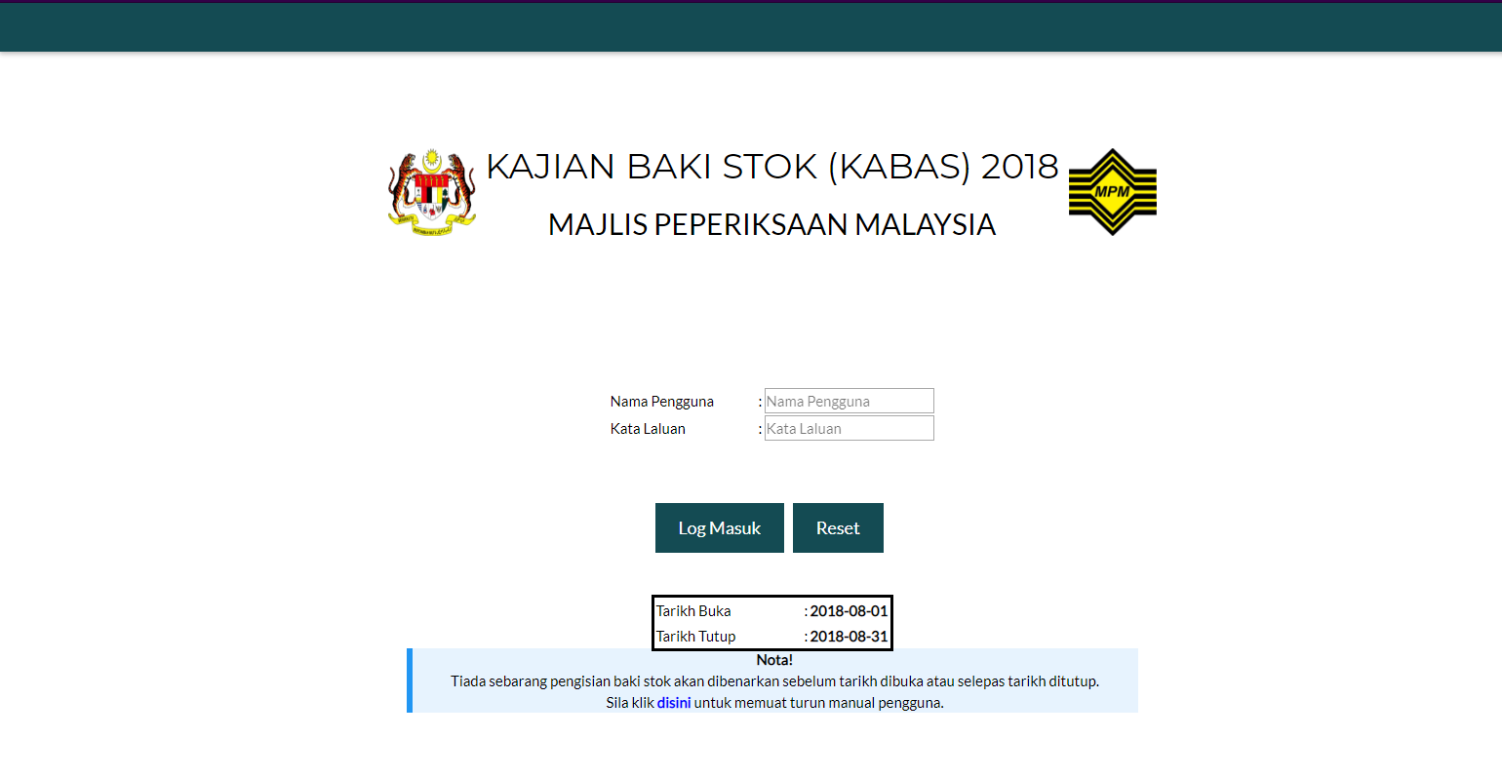
CAPAIAN SISTEM
Taip http://apps.mpm.edu.my/bkbs/
Dashboard Sistem Kajian Baki Stok 2018 akan terpapar

Slide 3
LOG MASUK
Masukkan Nama Pengguna dan Kata Laluan yang diberikan, kemudian tekan butang Log Masuk. Pengguna tidak dibenarkan untuk mengisi borang sebelum Tarikh Buka dan selepas dari Tarikh Tutup.

Slide 4
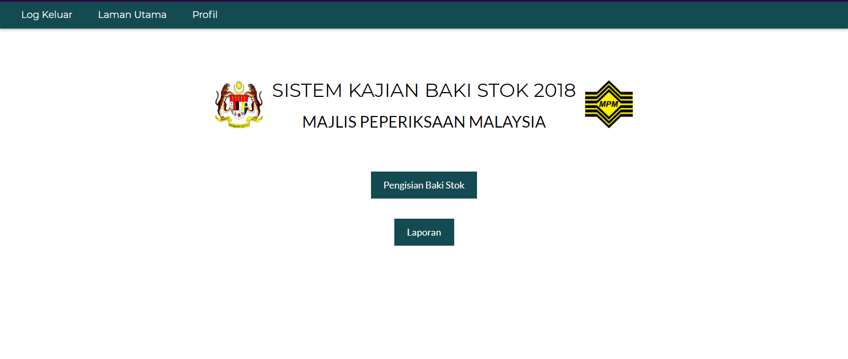
Paparan Sistem Kajian Baki Stok 2018 akan keluar bagi Pengisian Baki Stok dan Laporan akan keluar.
Bagi memasukkan stok, pengguna perlu tekan butang Pengisian Baki Stok.

Slide 5
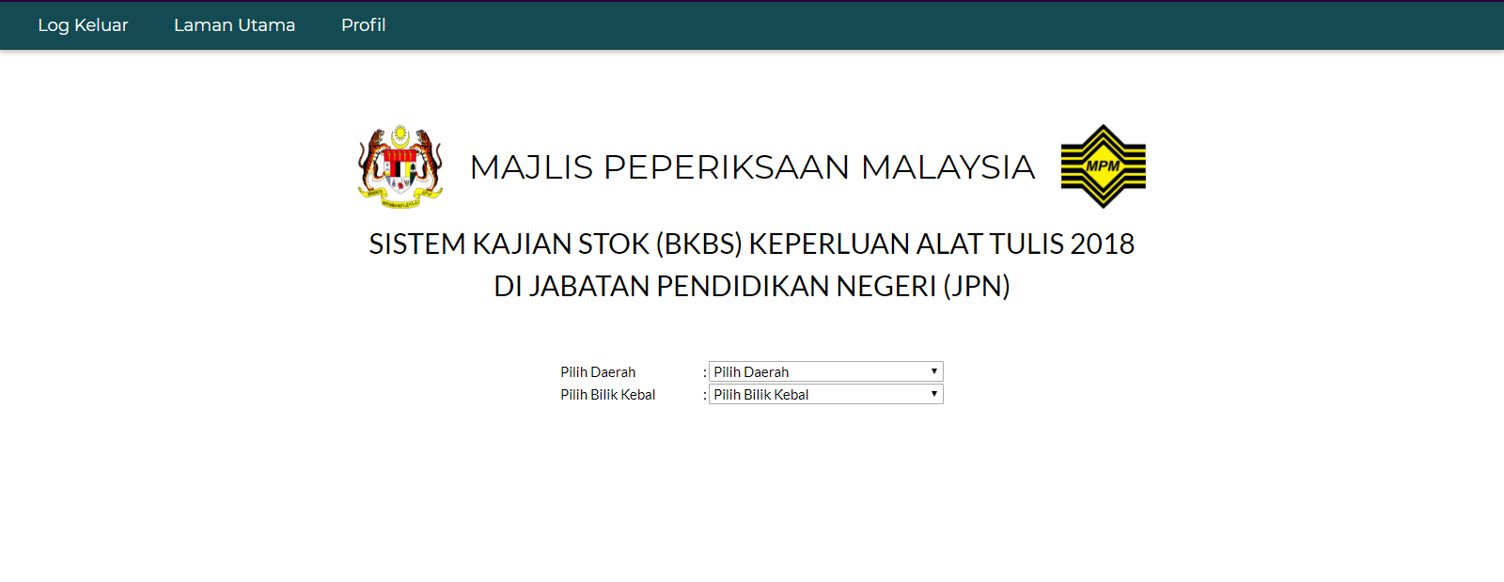
Pilih Daerah dan Pilih Bilik Kebal mengikut kawasan pengguna.

Slide 6
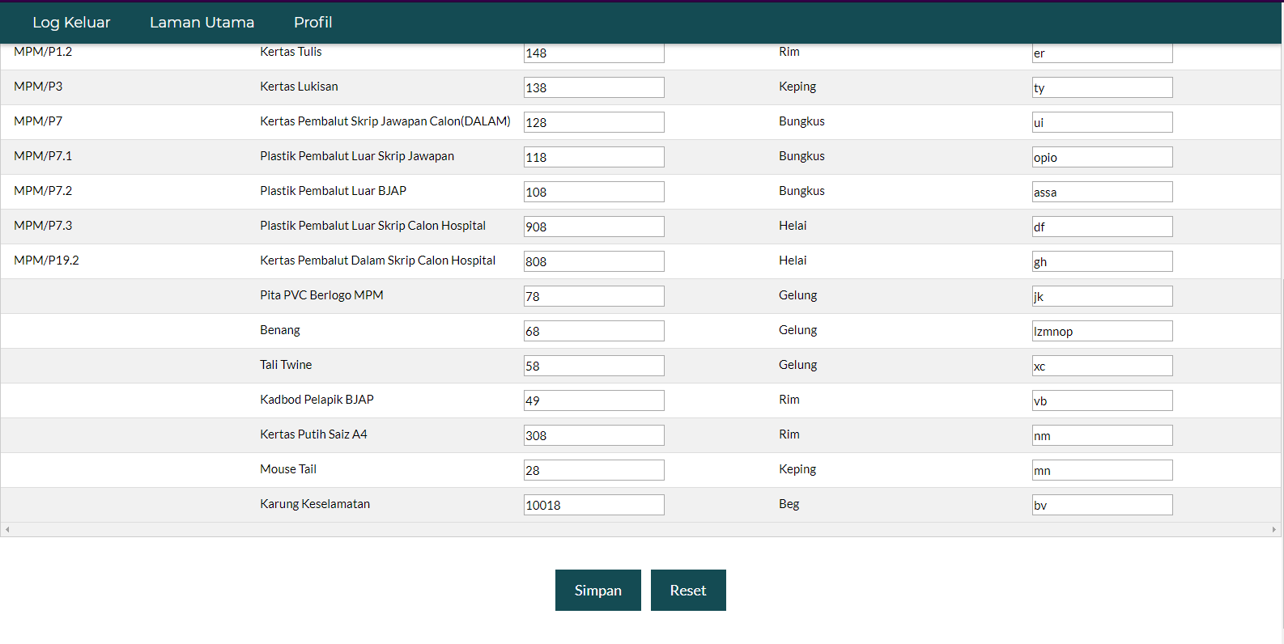
Masukkan Baki stok dan Catatan stok di ruang yang kosong, kemudian tekan butang Simpan. Setelah tekan butang Simpan, tekan butang Laman Utama.

Slide 7
Bagi menyemak Pengisian Baki Stok yang telah diisi, tekan butang Laporan.

Slide 8
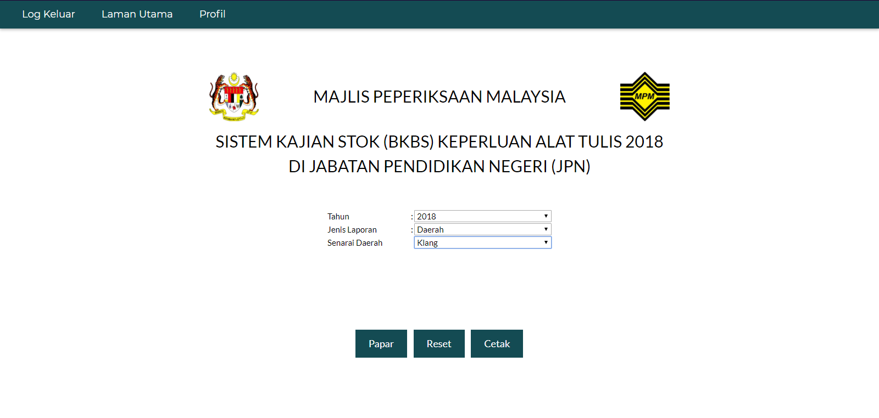
Pilih Tahun dan Jenis Laporan kajian stok yang diperlukan pengguna. Jenis Laporan boleh dipilih mengikut Negeri, Daerah dan Bilik Kebal. Kemudian tekan butang Papar.

Slide 9
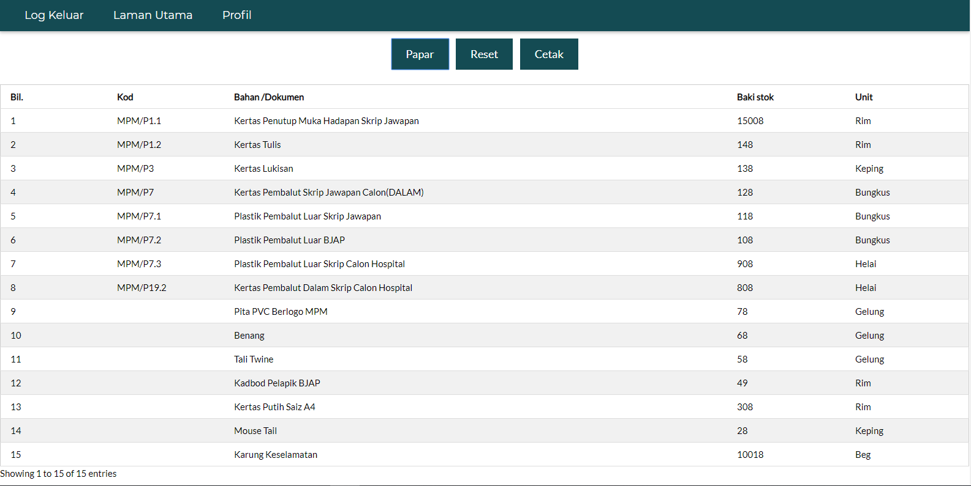
Laporan Kajian Stok yang telah diisi pada Pengisian Baki Stok akan terpapar. Tekan butang Cetak untuk mencetak Laporan Kajian Stok.

Slide 10
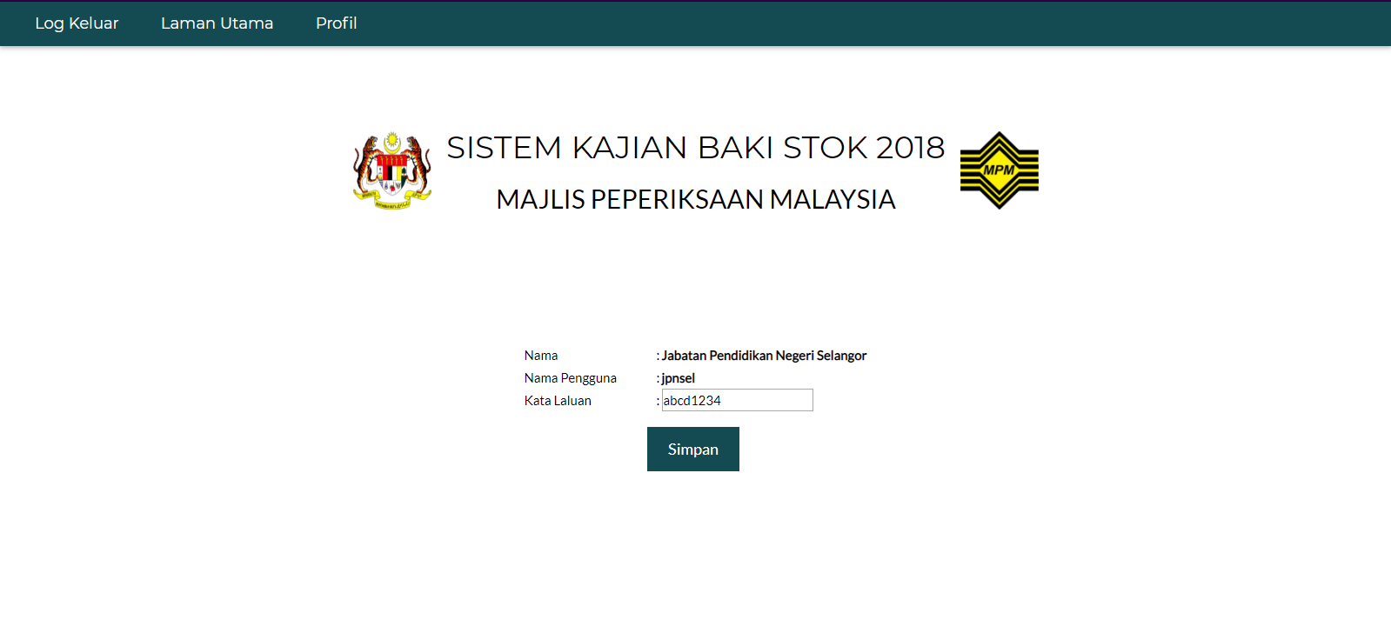
Tekan pada butang Profil untuk mengubah kata laluan. Selepas
sudah menukar kata laluan, tekan pada butang Simpan untuk
menyimpan kata laluan yang baharu dan butang Log Keluar
untuk log keluar dari sistem ini.

